Slide 1
Osiguranje pri izvozu - kako odabrati kvalitetno osigurateljno pokriće Mr. sc. Sanja Šimić, HGK
Goran Tolić, Udruženje osiguravatelja HGK

Slide 2
UDRUŽENJA U SEKTORU ZA FINANCIJSKE INSTITUCIJE
Udruženje banaka
Udruženje društava za upravljanje
investicijskim fondovima
Udruženje društava za upravljanje
mirovinskim fondovima,
i mirovinskih osiguravajućih društava
Udruženje faktoring društava
Udruženje leasing društava
Udruženje za poslovanje i posredovanje
na financijskim tržištima
Udruženje osiguravatelja
Udruženje posrednika u osiguranju
Udruženje zastupnika u osiguranju
Stručno vijeće Udruženja financijskih institucija
ZAJEDNIČKI CILJ
Unaprjeđenje suradnje s poslovnim subjektima
Ostvarenje poslovnih interesa

Slide 3
FINANCIJSKE INSTITUCIJE I HRVATSKO GOSPODARSTVO Kako postići bolju i kvalitetniju razinu suradnje, uz partnerski odnos i podršku HGK
Iskustva predstavnika poslovnih subjekata o suradnji sa financijskim institucijama i sugestije za unapređenja
Prijedlozi za prilagodbu i osmišljavanje novih proizvoda i usluga, prilagođenih potrebama pojedinih gospodarskih grana
HGK - intermedijator u razvoju odnosa i suradnje između udruženja gospodarstvenika i poslovnih subjekata s jedne strane i financijskih institucija s druge strane, s ciljem pronalaženje optimalnih rješenja i ostvarenja poslovnih interesa obje strane
HGK – nositelj projekta Financijska pismenost poslovnih subjekata u smislu daljnjeg razvoja financijske kulture unutar pojedinih gospodarskih grana.
Mogućnost provedbe projekta na globalnoj razini putem županijskih komora i Stručnih udruženja HGK

Slide 4
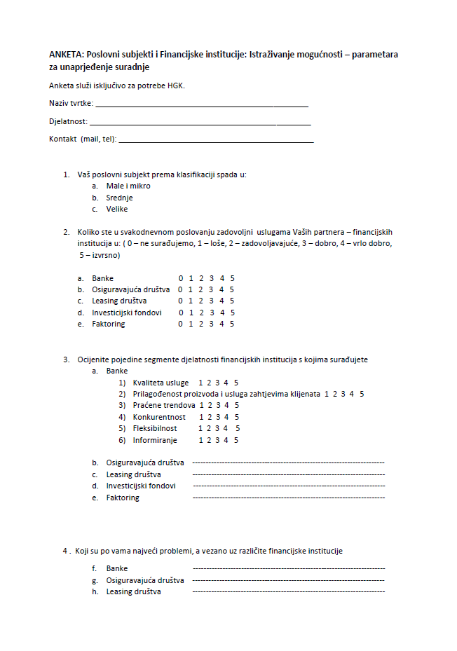
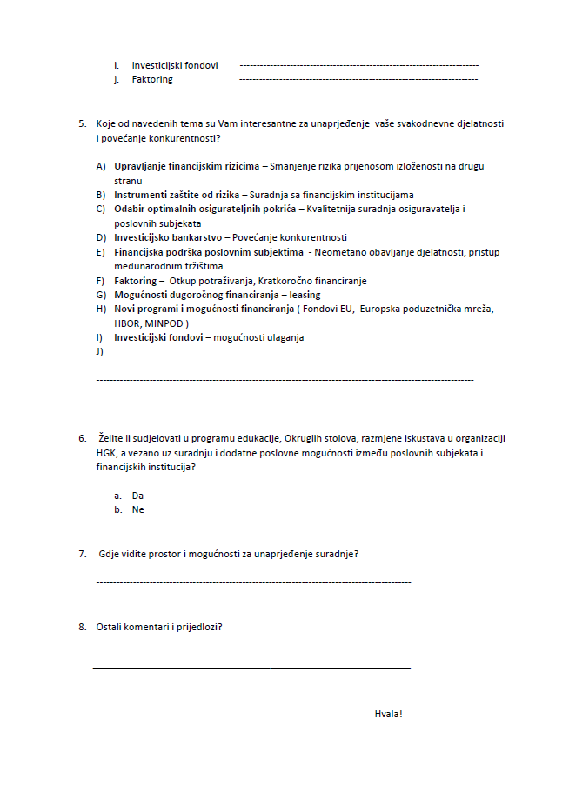
ISTRAŽIVANJE HGK – FINANCIJSKI SEKTOR I POSLOVNI SUBJEKTI
20 županijskih komora; 2016.
Ispitivanje stavova i zadovoljstva
poslovnih subjekata (n=300)
PARAMETRI:
Kvaliteta usluge
Prilagođenost
proizvoda i usluga
Praćenje trendova
Konkurentnost
Fleksibilnost
Informiranje

Slide 5
ISTRAŽIVANJE HGK – FINANCIJSKI SEKTOR I POSLOVNI SUBJEKTI
PARAMETRI:
Kvaliteta usluge
Prilagođenost
proizvoda i usluga
Praćene trendova
Konkurentnost
Fleksibilnost
Informiranje

Slide 6
ZAINTERESIRANOST ZA EDUKACIJU - Teme vezane uz unaprjeđenje svakodnevne djelatnosti i povećanje konkurentnosti
Upravljanje financijskim rizicima – Smanjenje rizika prijenosom izloženosti na drugu stranu
Instrumenti zaštite od rizika – Suradnja sa financijskim institucijama
ODABIR OPTIMALNIH OSIGURATELJNIH POKRIĆA – Kvalitetnija suradnja osiguravatelja i poslovnih subjekata
Investicijsko bankarstvo – Povećanje konkurentnosti
Financijska podrška poslovnim subjektima - Neometano obavljanje djelatnosti, pristup međunarodnim tržištima
Faktoring – Otkup potraživanja, Kratkoročno financiranje
Mogućnosti dugoročnog financiranja – leasing
Novi programi i mogućnosti financiranja ( Fondovi EU, Europska poduzetnička mreža, HBOR, MINPOD )
Investicijski fondovi – Mogućnosti ulaganja
Tržište kapitala – Mogućnosti korištenja tržišta kapitala u financiranju malih i srednjih poduzetnika.

Slide 7
SUGESTIJE ANKETIRANIH
Povoljniji izvori sredstava financiranja
Bolja prilagođenost proizvoda klijentu
KONTINUIRANE EDUKACIJE/NEDOVOLJNO POZNAVANJE PROIZVODA
BOLJA PODRŠKA MIKRO, MALIM I SREDNJIM PODUZEĆIMA

Slide 8
MOGUĆNOSTI ZA SURADNJU
CILJEVI
Tematske konferencije
Savjetovanja
Edukacije za djelatnike
Bolja međusobna komunikacija i informiranost
Prilagodba proizvoda i usluga zahtjevima klijenata
KONKURENTNOST I FLEKSIBILNOST
Ostvarenje poslovnih interesa

Slide 9
OSNOVNE ZNAČAJKE OSIGURANJA:
OSIGURANJE JE TRANSFER RIZIKA S OSIGURANIKA NA DRUŠTVO ZA OSIGURANJE
OSIGURANJE IMA ZA CILJ PREUZIMANJE I UPRAVLJANJE RIZIKOM
RIZIK SE DEFINIRA KAO BUDUĆI NEIZVJESNI DOGAĐAJ U KOJEM SE ISHOD MOŽE RAZLIKOVATI OD OČEKIVANJA, A KOJI MOŽE IMATI I NEŽELJENE POSLJEDICE

Slide 10
Funkcije osiguranja:
FUNKCIJA ZAŠTITE: - NEPOSREDNA ZAŠTITA (PREVENTIVNE I REPRESIVNE MJERE)
- POSREDNA ZAŠTITA (OSTVARUJE SE NAKNADOM ŠTETE)
FINANCIJSKO – AKUMULACIJSKA FUKCIJA OSIGURANJA:
OČITUJE SE U OBLIKU RAZLIČITIH ULAGANJA PRIKUPLJENIH SREDSTAVA U POJEDINE GOSPODARSKE GRANE
DRUŠTVENO – SOCIJALNA FUNKCIJA:
PODRAZUMIJAVA EKONOMSKU ZAŠTITU ČOVJEKA I NJEGOVE IMOVINE

Slide 11
Kako Kreditno osiguranje može unaprijediti Vaše poslovanje ?
1 | Kreditno osiguranje kao CREDIT MANAGEMENT
2 | Kreditno osiguranje kao PRODAJNI ALAT
3 | Kreditno osiguranje kao OSIGURANJE (Isplata štete)
4 | Kreditno osiguranje kao FINANCIJSKI INSTRUMENT

Slide 12
Kreditno osiguranje – osiguranje potraživanja
Zašto osigurati potraživanja????
UDIO POTRAŽIVANJA U BILANCI
MOGUĆNOST IZNENADNIH
I VISOKIH GUBITAKA
UTJECAJ POSLOVNIH CIKLUSA
(GLOBALNA KRIZA)
ZNAČAJNI UTJECAJ NA
CASH-FLOW

Slide 13
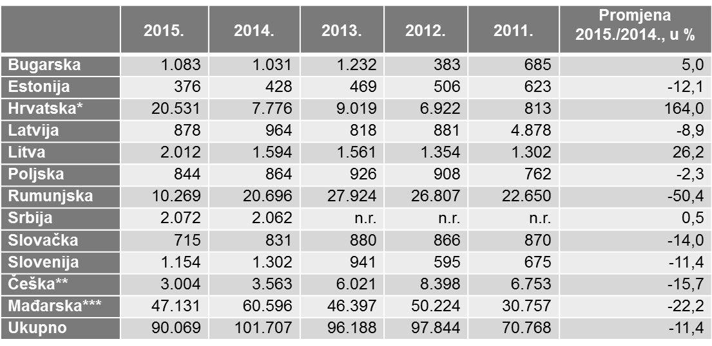
STEČAJEVI U SREDNJOJ I ISTOČNOJ EUROPI

Slide 14
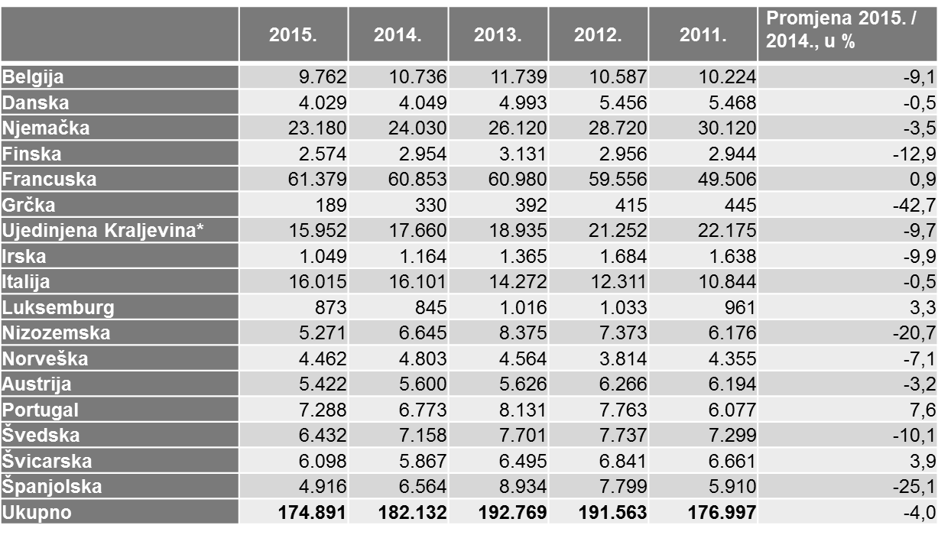
STEČAJEVI U ZAPADNOJ EUROPI

Slide 15
Kreditno osiguranje – osiguranje potraživanja
Vrste potraživanja koja se mogu osigurati:
Za prodanu robu ili usluge
osiguranje domaćih potraživanja
osiguranje inozemnih potraživanja
Moguće opcije ugovorenih rizika:
Osiguranje stečaja, insolventnosti, ovrhe (obvezno pokriće)
Osiguranje produženog neplaćanja
Osiguranje šteta tijekom proizvodnje
Birate kombinacije pokrića koje najbolje odgovaraju Vašem poslovanju.
Kreditno osiguranje / Sektor za životna i neživotna osiguranja / Goran Tolić
© Copyright Allianz Zagreb

Slide 16
Kreditno osiguranje – osiguranje potraživanja
Usluga uključuje:
Kontrolu financijske stabilnosti postojećih i novih kupaca
Kontinuirani monitoring kupaca tijekom cijelog perioda trajanja osiguranja
Pravovremeno upozorenje na probleme u poslovanju kupaca
Koga nije moguće osigurati:
Javne tvrtke
Fizičke osobe
Povezana društva (u kojima su direktno ili indirektno većinski dioničar ili na drugi način imaju utjecaj na upravljanje tvrtkom)

Slide 17
Kreditno osiguranje – osiguranje potraživanja
Benefiti za klijenta:
Efikasnije upravljanje financijskim rizikom poslovanja, te upravljanje sigurnosti tvrtke
Štite likvidnost tvrtke
Sigurnija prodaja i bezbrižnije osvajanje novih tržišta
Prodaja uz odgodu plaćanja bez bojazni za naplatu
Brza naknada štete
Asistencija prilikom naplate
Know-how razvijan preko 100 godina
Pouzdane informacije o kupcima u cijelom svijetu
PRISMA.NET (internet pristup Vašoj polici, prijava novih kupaca/ odjava postojećih, prijave promjene limita - svote osiguranja)

Slide 18
Kreditno osiguranje – osiguranje potraživanja
Funkcije kreditnog osiguranja:
1 | Kreditno osiguranje kao CREDIT MANAGEMENT
2 | Kreditno osiguranje kao PRODAJNI ALAT
3 | Kreditno osiguranje kao OSIGURANJE (Isplata štete)
4 | Kreditno osiguranje kao FINANCIJSKI INSTRUMENT

Slide 19
Kreditno osiguranje kao Credit Management
Informacije o kreditnoj sposobnosti novih kupaca
- na osnovu odluke o limitu i visini limita klijent u kratkom roku odlučuje o poslovanju s novim kupcem
- PRISMA NET aplikacija: odlučivanje o limitima unutar 48 h
Informacije o nepovoljnoj kreditnoj sposobnosti postojećih kupaca
- saznati prije svih : zaštitite na vrijeme svoju likvidnost
3. Osiguratelj preuzima rizik iz odluka o credit managementu
- krivo donesena odluka skuplja je od premije KO
Kreditno osiguranje / Sektor za životna i neživotna osiguranja / Goran Tolić
© Copyright Allianz Zagreb

Slide 20
Kreditno osiguranje kao prodajni alat
1. Povećanje poslovanja s postojećim klijentima
- povećajte isporuku bez rizika neplaćanja
2. Prednost pred konkurencijom
- prijelaz s avansnog na plaćanje uz odgodu
3. Lakši pristup novom tržištu i novim kupcima
Kreditno osiguranje / Sektor za životna i neživotna osiguranja / Goran Tolić
© Copyright Allianz Zagreb

Slide 21
Kreditno osiguranje kao osiguranje (isplata štete)
Primjeri isplate štete:
Stečaj austrijskog kupca, bez mogućnosti naplate
Predstečaj slovenskog kupca, uz mogućnost naplate dijela tražbine
Blokada i stečaj hrvatskog kupca, bez mogućnosti naplate
- u slučaju kašnjenja s plaćanjem , stečaja , predstečaja i drugih osiguranih slučaja:
brže zatvaranje otvorenih potraživanja
naplata i u slučaju kada po redovnoj proceduri to ne bi bilo moguće jer kupac u stečaju nema dostatnu imovinu
- puna naplata potraživanja (umanjena za samopridržaj) prilikom predstečajne nagodbe s otpisom dijela tražbine
Kreditno osiguranje / Sektor za životna i neživotna osiguranja / Goran Tolić
© Copyright Allianz Zagreb

Slide 22
Kreditno osiguranje kao financijski instrument
Benefiti za klijenta:
1 . Polica KO kao kolateral u banci
2. Polica KO kao pokazatelj vaše financijske stabilnosti
Da li znate da većina Vaših inozemnih dobavljača ima limit i na vama ?
Kreditno osiguranje / Sektor za životna i neživotna osiguranja / Goran Tolić
© Copyright Allianz Zagreb

Slide 23
Kreditno osiguranje – osiguranje potraživanja
Kako dolazimo do procjene rizika:
Internacionalna baza (Euler Hermes, Prisma)
Agencije za financijsko savjetovanje/Informacijske agencije, informacije iz industrije
Analiza godišnjih izvješća
Informacije od postojećih klijenata / ekskluzivni podaci o kupcima
Banke
Premija ovisi o:
Riziku države u kojoj kupac ima registriranu središnjicu
Bonitetu kupca
Visini pokrića - svota osiguranja / iznos osiguranih potraživanja
Dogovorenom planu plaćanja
Odabranim rizicima

Slide 24
Kreditno osiguranje – osiguranje potraživanja
Osnovne informacije za izradu ponude:
dostavljen „Upitnik za izradu ponude” sa ispunjenim podacima o tvrtki (ukupan promet, iznos otvorenih potraživanja na datum, dogovoreni načini plaćanja, ...)
dostavljene informacije o poslovanju tvrtke (djelatnost, način poslovanja, dinamika fakturiranja, strategija poslovanja, planovi za budućnost ... )
popis 10 – 15 najvažnijih kupaca sa potrebnim limitima
informacija da li se radi o polici potrebnoj za vinkulaciju
Kreditno osiguranje / Sektor za životna i neživotna osiguranja / Goran Tolić
© Copyright Allianz Zagreb

Slide 25
Euler Hermes-Group
vodeći svjetski kreditni osiguratelj (34% ukupnog tržišnog udjela)
promet: EUR 2.5 bn (2014)
više od 52,000 klijenata diljem svijeta
preko EUR 789 bn osiguranih potraživanja u svijetu
baza podataka preko 40 milijuna poduzeća
20,000 zahtjeva za kreditnim odlukama dnevno/ 85% < 48 sati
Euler Hermes je prisutan u preko 50 država na 5 kontinenata
više od 6,000 zaposlenih
AA ocjena od Standard & Poor's (veljača 2014) i Dagong Europe (siječanj 2015)
dio Allianz grupe
Notes:
25

Slide 26
PRISMA Die Kreditversicherung
osnovana PRISMA Kreditversicherungs-AG
1989
2004
nadležna za procjenu rizika JI Europe unutar EH
2014
PRISMA i OeKBV se ujedinjuju u Acredia Versicherung AG
39 %
2014
tržišni udio u Austriji
EUR
64 mil
2014
Prihod
suradnja s Allianz-om Zagreb
10000
partner Euler Hermes-a, svjetskog lidera u KO
kupaca u Hrvatskoj pod monitoringom
Kreditno osiguranje / Sektor za životna i neživotna osiguranja / Goran Tolić
© Copyright Allianz Zagreb

Slide 27
PITANJA?
Goran Tolić
Voditelj Kreditnog osiguranja
Tel. +385 (1) 4606 629
goran.tolic@allianz.hr
HVALA!

